Slide 1
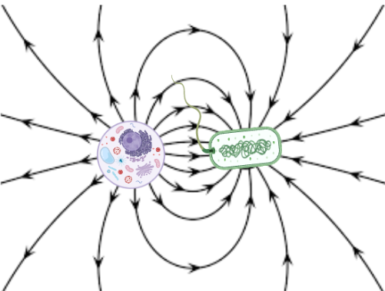
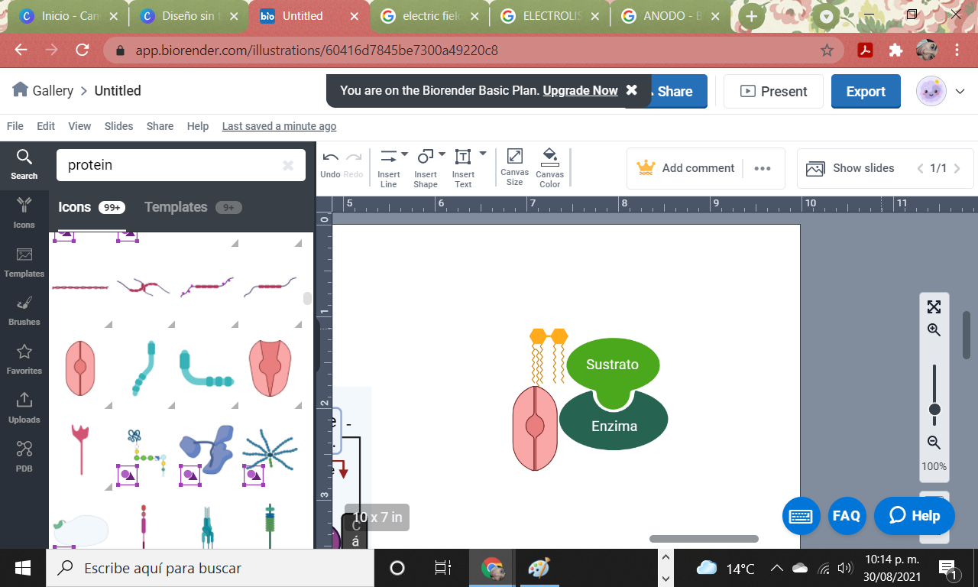
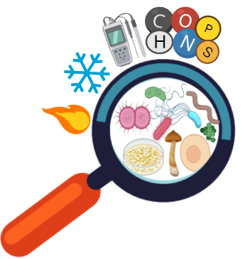
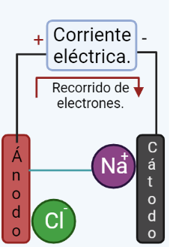
Influencia de los campos eléctricos en los sistemas biológicos.
ALONSO-VARGAS Monserrat†, MERCADO-FLORES Yuridia, TÉLLEZ-JURADO Alejandro, CADENA-RAMÍREZ Arturo*.
ID 1er Autor: Monserrat Alonso-Vargas. ORC ID - 0000-0002-4103-3162. CVU CONACYT: 782527. BECARIO-CONACYT.
ID 2^{do} autor: Arturo Cadena-Ramírez. ORC ID- 000-0003-2813-8186. CVU CONACYT: 42647. SNI-CONACYT.
ID 3er autor: Yuridia Mercado-Flores. ORC ID: 0000-0003-3278-2783, CVU CONACYT ID: 122168. SNI-CONACYT.
ID 4^{to} autor: Alejandro Téllez-Jurado. ORC ID: 0000-0002-5491-3679, CVU CONACYT: 30605. SNI-CONACYT.
Universidad Politécnica de Pachuca. Carretera Pachuca - Cd. Sahagún km 20 Ex-Hacienda de Santa Bárbara, CP-43830, Zempoala Hidalgo México.
monsealonso@micorreo.upp.edu.mx
Resumen (ÁREA TEMÁTICA: CBS)
Conclusiones
La exposición de sistemas biológicos a campos eléctricos (CE) ocasiona una variedad de cambios fisiológicos, consecuencia de la interacción entre el campo incidente y la naturaleza de la composición de células, así como de la intensidad de corriente aplicada. Por lo cual, comprender los mecanismos de interacción entre organismos y este factor, contribuirán a dilucidar una respuesta.
La exposición a campos eléctricos de las enzimas y biomoléculas, ocasiona cambios fisiológicos en un sistema biológico, consecuencia de la intensidad de voltaje y tiempo de exposición, el mecanismo por el cual se produce una respuesta, generalmente se asocia a fenómenos de electrolisis, sin embargo, se tiene evidencia de la generación de subproductos que interactúan con los electrodos, no obstante, es evidente que esta relación, no se encuentra claramente definida, sugiriendo continuar explorando, la contribución de los CE, sin favorecer el fenómeno, así como determinar la correlación entre electrodos y subproductos.
A)
C)
B)
Mecanismo de CE, en células.
A) Lípido. B) Proteína de canal. C) Enzima.
Introducción
A)
Los CE, se definen como un campo vectorial en el que se encuentran inmiscuidas fuerzas de atracción y de repulsión, se ha reportado que el principal fenómeno que se observa es la electrolisis, debido a la interacción de los electrodos y el material biológico, sin embargo, esta relación puede generar subproductos tóxicos para las células, por lo tanto resulta imperioso conocer el mecanismo para desarrollar tecnologías que permitan evitar esta situación.
METABOLISMO
Futuro de investigación
B)
Dilucidar el mecanismo, por el cual, los CE efectúan una respuesta, cuando los sistemas biológicos son sometidos a baja intensidad de corriente, la Tabla 1., expone de forma general la presencia de efectos inhibitorios y estimulatorios, nuestras futuras investigaciones se centraran en este ultimo, en la búsqueda de la aplicación de CE de forma homogénea, ya que a excepción del trabajo de Cadena-Ramírez et al. (2019), no se conoce la respuesta de los organismos a este estimulo, el caracterizar un sistema de esta magnitud, otorgará el beneficio de desarrollar un prototipo de aplicación del CE, bajo estas condiciones en diversos procesos microbianos, asegurando la reproducibilidad y el constante monitoreo del sistema.
A) Factores que influyen en el desarrollo de los sistemas biológicos. B) Esquema general del fenómeno de electrolisis por aplicación de los CE.
Desarrollo
Referencias
En la Tabla 1 , se presentan algunos trabajos sobre la aplicación de los campos eléctricos, en diferentes aplicaciones, prestando especial atención al mecanismo al que atribuyen la respuesta que observan, así como la intensidad de corriente empleada para cada experimento.
Cadena-Ramírez A; Texier A.C; González I. and Hernández J.G. (2018). Implications of electric potentials applied on a denitrifying process. Environmental Technology, 40(21), 2747-2755.
Shin H; Zeikus J. and Jain M. (2002). Electrically enhanced ethanol fermentation by Clostridium thermocellum and Saccharomyces cerevisiae. Applied Microbiology and Biotechnology, 58(4), 476–481.
Valle A; Zanardini E; Abbruscato P; Argenzio P; Lustrato G; Ranalli G. and Sorlini C. (2007). Effects of low electric current (LEC) treatment on pure bacterial cultures. Journal of Applied Microbiology, 103(5), 1376–1385.
Velasco A. N., González I., Damián M. P., and Gutiérrez R. M.(2011). Enhanced hexadecane degradation and low biomass production by Aspergillus niger exposed to an electric current in a model system. Bioresource Technology, 102(2), 1509–1515.
Zanardini E; Valle A; Gigliotti C; Papagno G; Ranalli G. and Sorlini C. (2002). Laboratory-scale trials of electrolytic treatment on industrial wastewaters: microbiological aspects. Journal of environmental science and health, part A, 37(8), 1463–1481.
Tabla 1. Investigaciones sobre la aplicación de CE en diversos ámbitos.
Aplicación | Intensidad del campo | Posible mecanismo/ fenómeno | Autor
Control del olor y el estado higiénico de lodos residuales. | 5 mA/cm² | Estimuló el contenido de ATP y algunas actividades enzimáticas (probable permeabilización de la membrana plasmática). | Zanardini et al., 2002.
Estimula producción de etanol. | -3 y -1.5 V | Electrolisis. | Shin, Zeijus and Jain, 2002.
Evaluar los efectos en la viabilidad celular y metabólica. | 20-40 mA/cm² | Inhibición en el crecimiento y en la actividad enzimática (probable permeabilización de la membrana plasmática). | Valle et al., 2007.
Degradación de hexadecano por Aspergillus niger. | 0.42 mA/cm² | Mejora en la degradación del hexadecano e incremento la producción de ATP, pero el crecimiento se inhibió. | Velasco et al., 2011.
Proceso desnitrificante. | +104 y -279 mV | Probable afectación al metabolismo de sustratos, por la acumulación de nitrito. | Cadena-Ramírez et al., 2019.
Agradecimientos
Este trabajo es apoyado por el Consejo Nacional de Ciencia y Tecnologia (CONACyT), bajo el esquema “Ciencia de Frontera 2019” CONACYT-CF-MG-20191007083500230-58540.

